Slide 1


Migrasi Infrastruktur On Premises ke Cloud AWS
Agustinus Giri Hartono

Slide 2



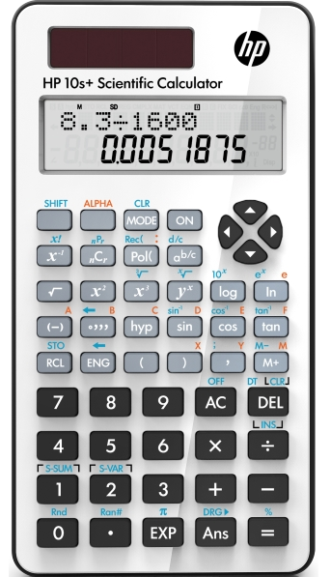

Kenapa Cloud AWS
"pay as you go“ = Bayar sesuai pemakaian
Scalable: AWS dapat menyesuaikan kebutuhan kita
Keamanan: Menggunakan Enkripsi dan backup-recovery
AWS menyediakan simple monthly calculator yang bisa kita pergunakan untuk memprediksi berapa biaya yang akan dikeluarkan
AWS bisa diakses dimana saja, memiliki banyak layanan

Slide 3

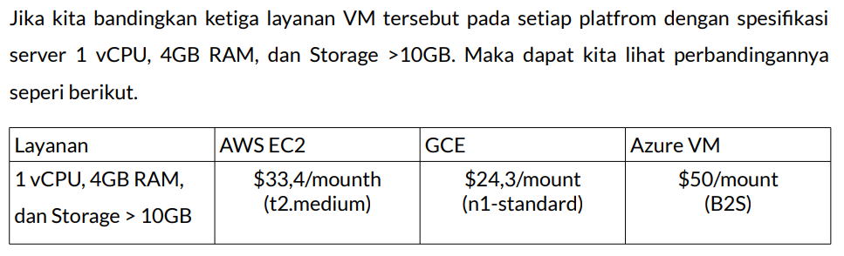
Mau pilih MANA ?

Slide 4
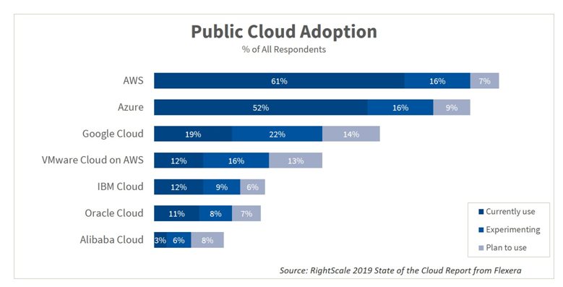
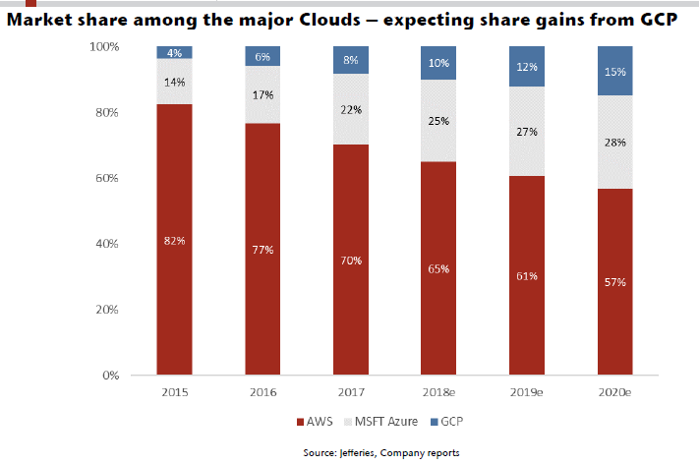
Market Share Cloud:

Slide 5







Who use AWS ???

Slide 6
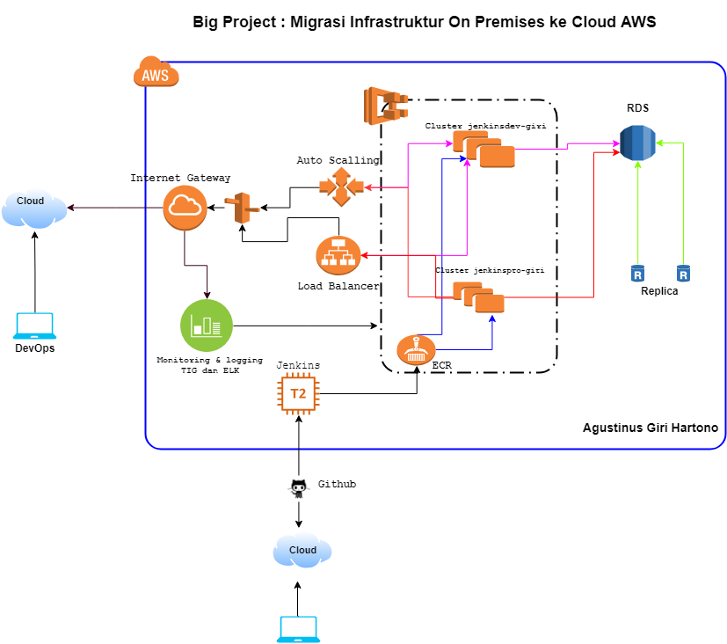
Rancangan Topologi:

Slide 7
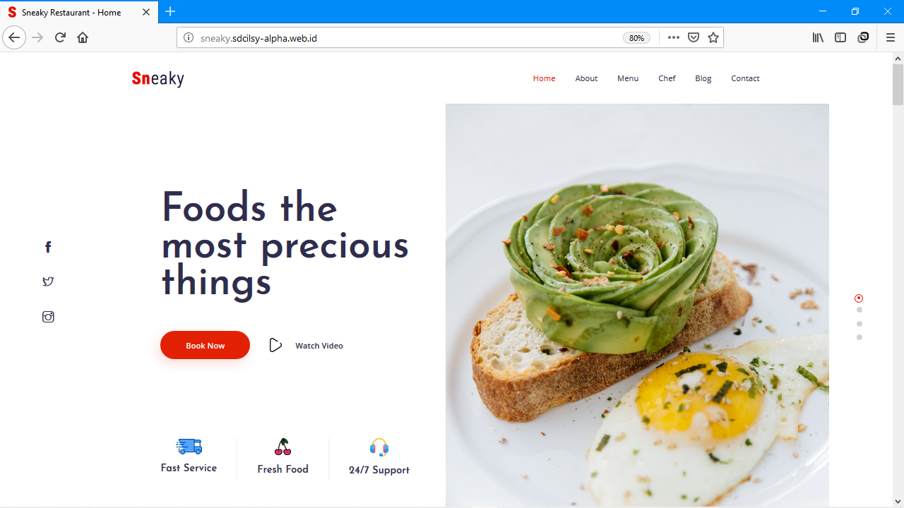
Web Apps:

Slide 8
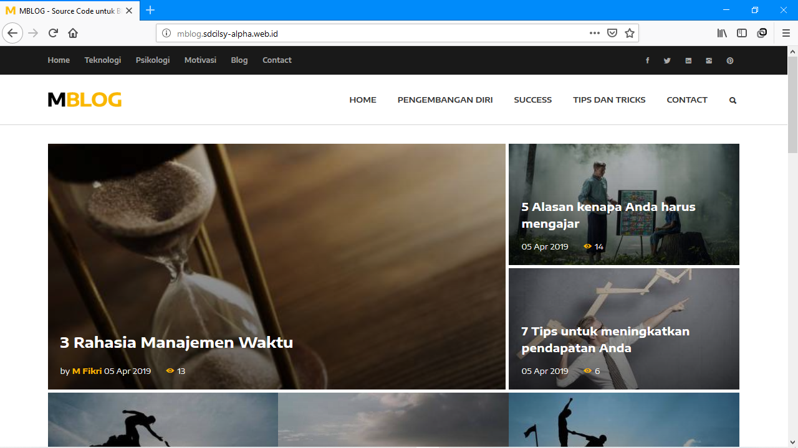
Web apps

Slide 9
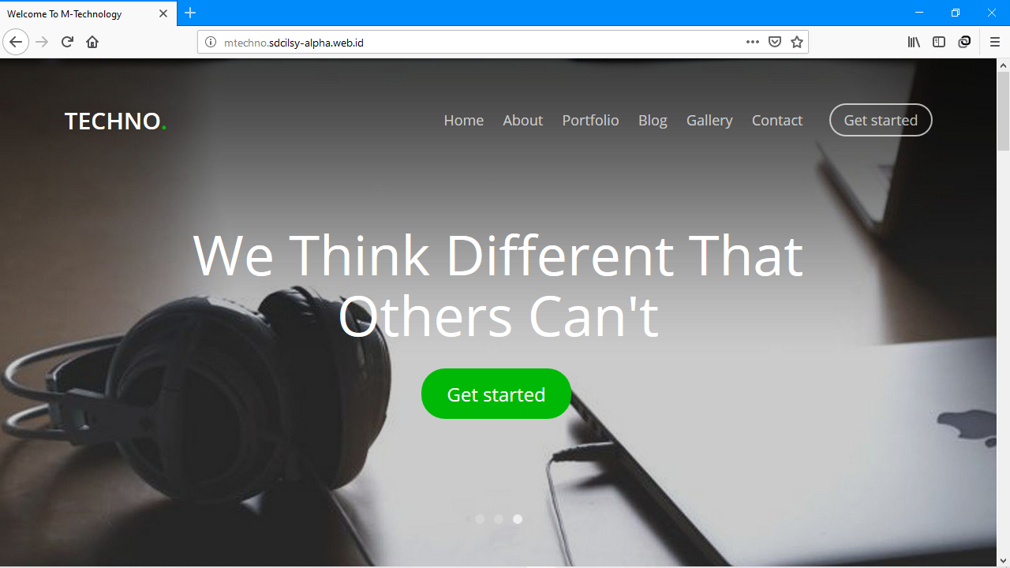
Web apps:

Slide 10
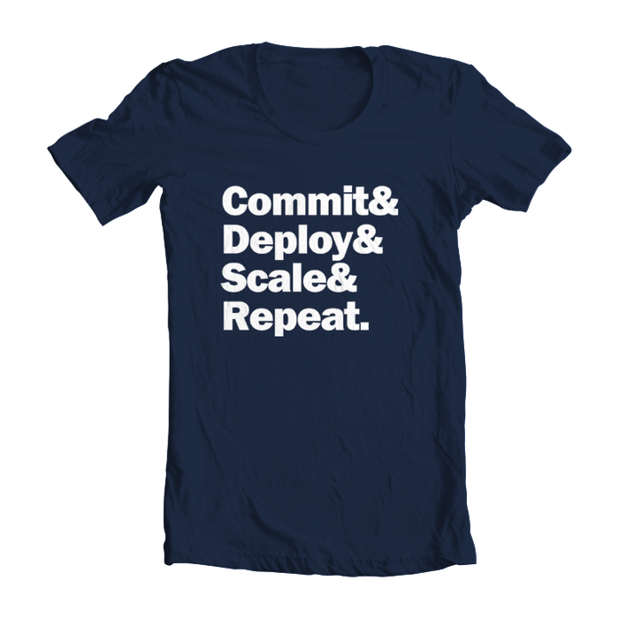
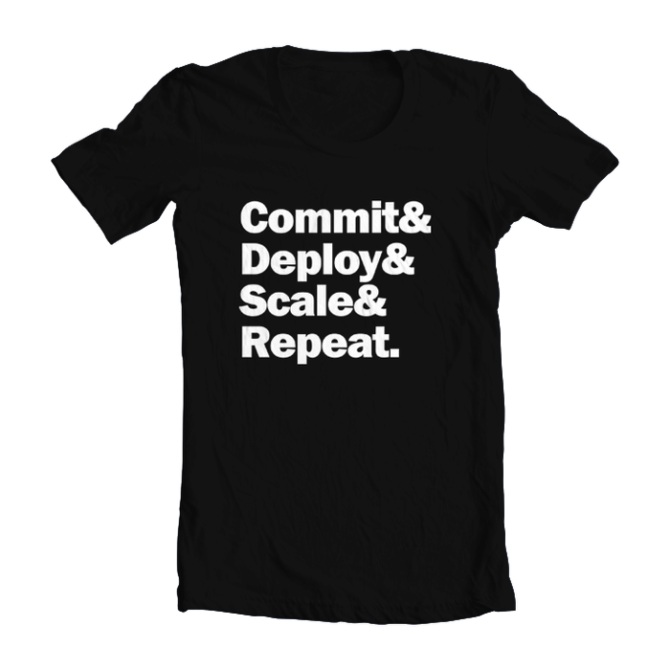

Thank you

